Slide 1


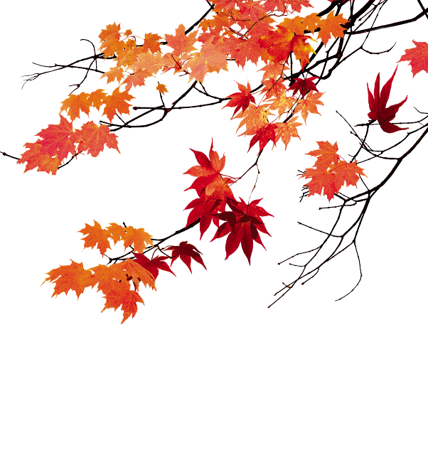




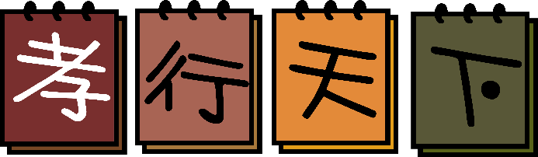
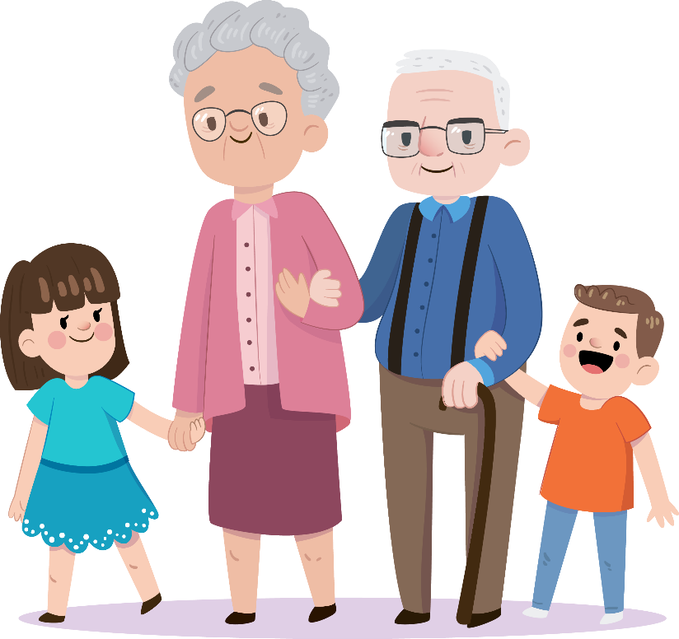








幼儿园重阳节ppt模板

Slide 2
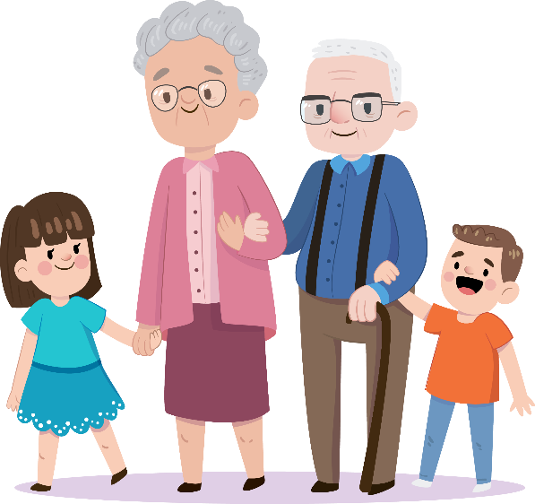
重阳节介绍
中国孝亲敬老传统
孝亲敬老从我做起
目
录

Slide 3
01
重阳节介绍

Slide 4

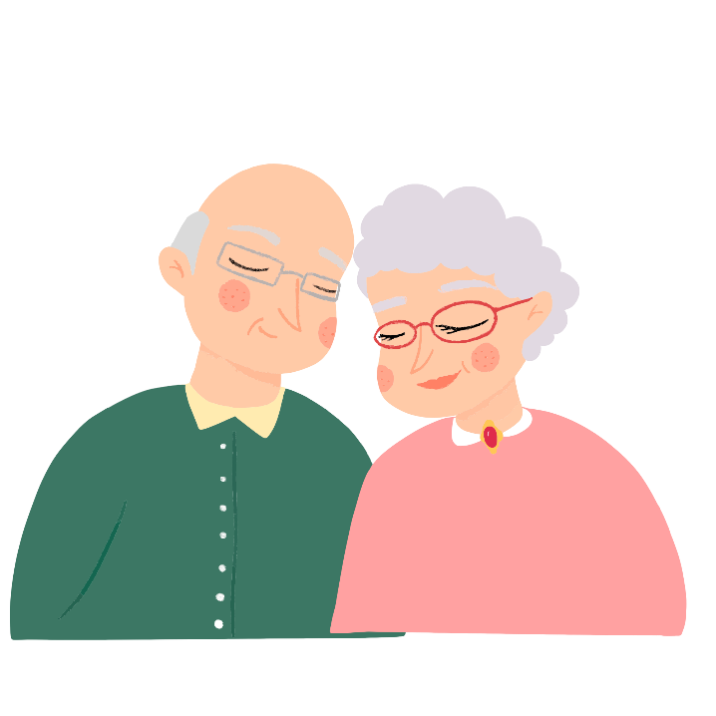


重阳节介绍
《易经》中把“六”定为阴数，把“九”定为阳数，九月九日，日月并阳，两九相重，故曰重阳，也叫重九。重阳节早在战国时期就已经形成，自魏晋重阳气氛日渐浓郁，倍受历代文人墨客吟咏，到了唐代被正式定为民间的节日，此后历朝历代沿袭至今
重阳节，为每年的农历九月初九日，是中国传统节日。“重阳”也叫“重九”，又称重九节、晒秋节、“踏秋”，中国传统节日。庆祝重阳节一般会包括出游赏秋、登高远眺、观赏菊花、遍插茱萸、吃重阳糕、饮菊花酒等活动。每年的农历九月初九日，与除夕、清明节、中元节三节统称中国传统四大祭祖的节日。

Slide 5

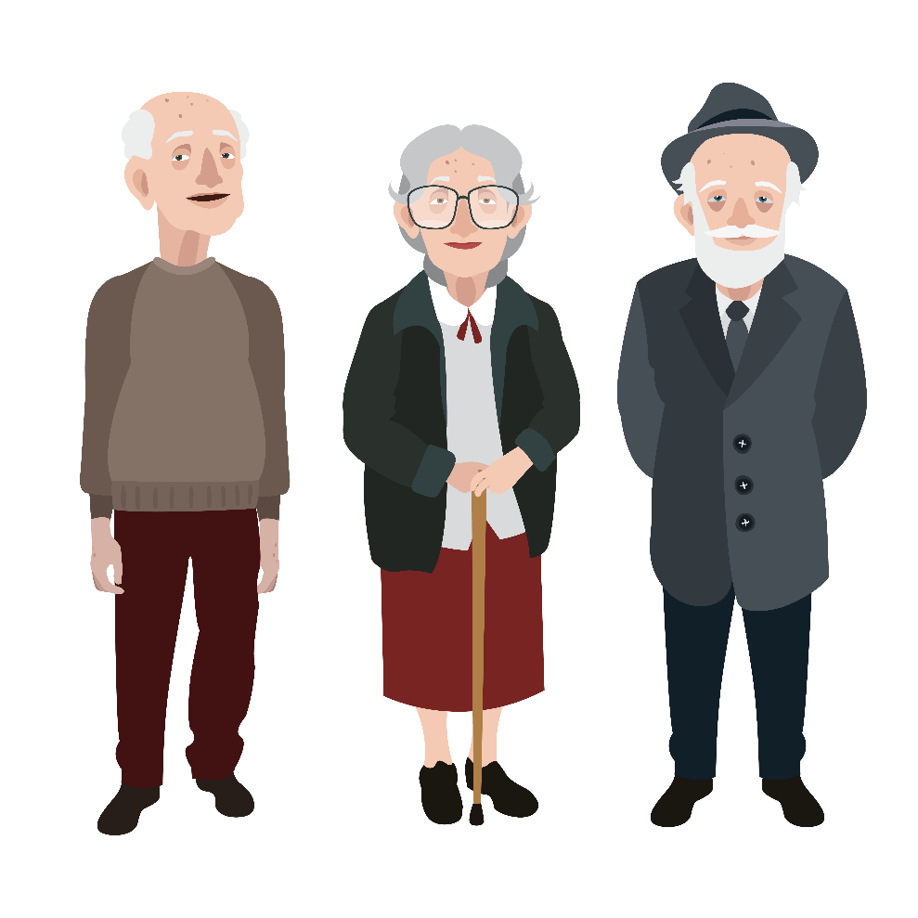
重阳节介绍
1989年农历九月九日被定为老人节，倡导全社会树立尊老、敬老、爱老、助老的风气。2006年5月20日，重阳节被国务院列入首批国家级非物质文化遗产名录。
2018年10月17为农历九月九日，为我国的传统节日，重阳节，也是敬老节

Slide 6
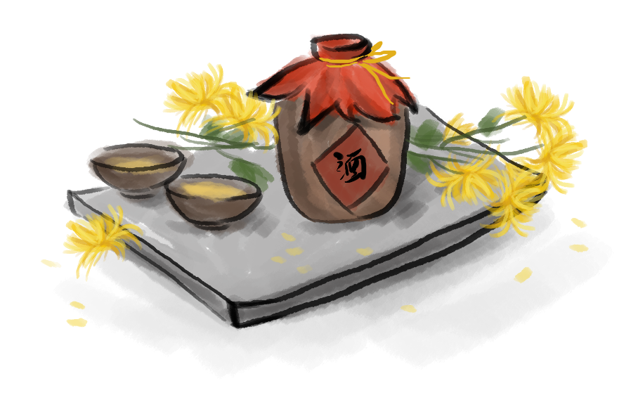
重阳节介绍
【关于重阳节传说一：求寿说】
较早有关重阳节的传说，见于梁朝吴均的《续齐谐记》：
汝南桓景随费长房游学累年，长房谓曰：“九月九日，汝家中当有灾。宜急去，令家人各作绛囊，盛茱萸，以系臂，登高饮菊花酒，此祸可除。”景如言，齐家登山。夕还，见鸡犬牛羊一时暴死。长房闻之曰：“此可代也。”今世人九日登高饮酒，妇人带茱萸囊，盖始于此。

Slide 7
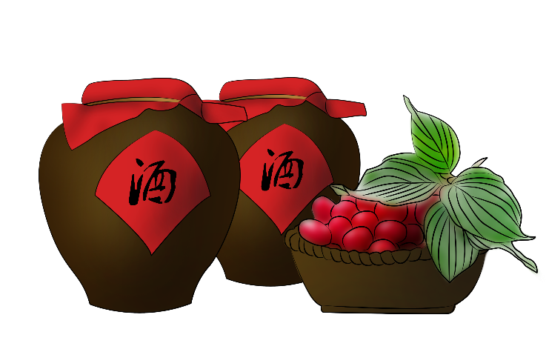
重阳节介绍
【关于重阳节传说二：辟邪说】
相传在东汉时期，汝河有个瘟魔，只要它一出现，家家就有人病倒，天天有人丧命，这一带的百姓受尽了瘟魔的蹂躏。一场瘟疫夺走了青年桓景的父母，他自己也因病差点毕命。病愈之后，他辞别了心爱的妻子和父老乡亲，决心出去访仙学艺，为民除掉瘟魔。桓景四处访师寻道，访遍各地的名山高士，终于打听到在东方有一座最古老的山，山上有一个法力无边的仙长，桓景不畏艰险和路途的遥远，在仙鹤指引下，终于找到了那座高山，找到了那个有着神奇法力的仙长，仙长为他的精神所感动，终于收留了桓景，并且教给他降妖剑术，还赠他一把降妖宝剑。桓景废寝忘食苦练，终于练出了一身非凡的武艺。 这一天仙长把桓景叫到跟前说：“明天是九月初九，瘟魔又要出来作恶，你本领已经学成，应该回去为民除害了”。仙长送给他一包茱萸叶，一盅菊花酒，并且密授辟邪用法，让他骑着仙鹤赶回家去
桓景回到家乡，在九月初九的早晨，按仙长的叮嘱把乡亲们领到了附近的一座山上，发给每人一片茱萸叶，一盅菊花酒，做好了降魔的准备。中午时分，随着几声怪叫，瘟魔冲出汝河，但是瘟魔刚扑到山下，突然闻到阵阵茱萸奇香和菊花酒气，便戛然止步，脸色突变，这时桓景手持降妖宝剑追下山来，几个回合就把温魔刺死剑下，从此九月初九登高避疫的风俗年复一年地流传下来
后来人们就把重阳节登高的风俗看作是免灾避祸的活动。

Slide 8
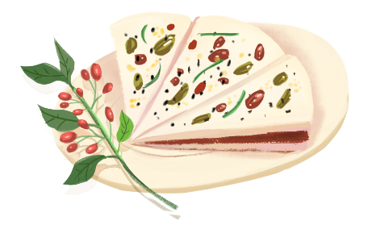
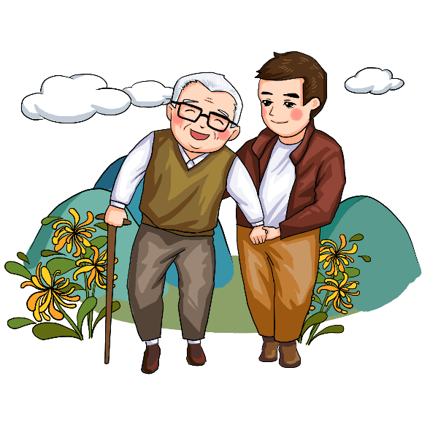
重阳节习俗
重阳节是杂糅多种民俗为一体的中国传统节日。庆祝重阳节一般会包括出游赏景、登高远眺、观赏菊花、遍插茱萸、吃重阳糕、饮菊花酒等活动。
赏秋
重阳节是最好的赏秋时期，中国南方还有些山区村落保留了“晒秋”特色。去乡村赏民俗、看晒秋，已成为乡村旅游的一种时尚。“晒秋”是一种典型的农俗现象，具有极强的地域特色。
登高
重阳节首先有登高的习俗。金秋九月，天高气爽，这个季节登高远望可达到心旷神怡、健身祛病的目的。
据史料记载，重阳糕又称花糕、菊糕、五色糕，制无定法，较为随意。 九月九日天明时，以片糕搭儿女头额，口中念念有词，祝愿子女百事俱高，乃古人九月作糕的本意。讲究的重阳糕要作成九层，像座宝塔，上面还作成两只小羊，以符合重阳（羊）之义。有的还在重阳糕上插一小红纸旗，并点蜡烛灯。这大概是用“点灯”、“吃糕”代替“登高”的意思，用小红纸旗代替茱萸。
吃重阳糕

Slide 9


重阳节习俗
重阳节是杂糅多种民俗为一体的中国传统节日。庆祝重阳节一般会包括出游赏景、登高远眺、观赏菊花、遍插茱萸、吃重阳糕、饮菊花酒等活动。
赏菊
重阳日，历来就有赏菊花的风俗，所以古来又称菊花节。农历九月俗称菊月，节日举办菊花大会，倾城的人潮赴会赏菊。从三国魏晋以来，重阳聚会饮酒、赏菊赋诗已成时尚。在中国古俗中，菊花象征长寿。
饮菊花酒
菊花含有养生成分，晋代葛洪《抱朴子》有南阳山中人家饮用遍生菊花的甘谷水而益寿的记载。重阳佳节饮菊花酒，是中国的传统习俗。菊花酒，在古代被看作是重阳必饮、祛灾祈福的“吉祥酒”。
古代还风行九九插茱萸的习俗，所以又叫做茱萸节。茱萸入药，可制酒养身祛病。插茱萸和簪菊花在唐代就已经很普遍。茱萸香味浓，有驱虫去湿、逐风邪的作用，并能消积食，治寒热。民间认为九月初九也是逢凶之日，多灾多难，所以在重阳节人们喜欢佩带茱萸以辟邪求吉。茱萸因此还被人们称为“辟邪翁”。
佩茱萸

Slide 10
02
中国孝亲敬老传统

Slide 11
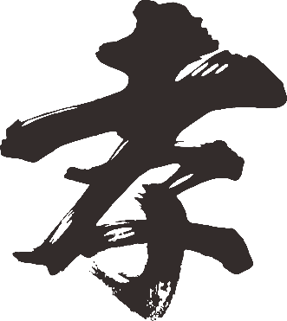
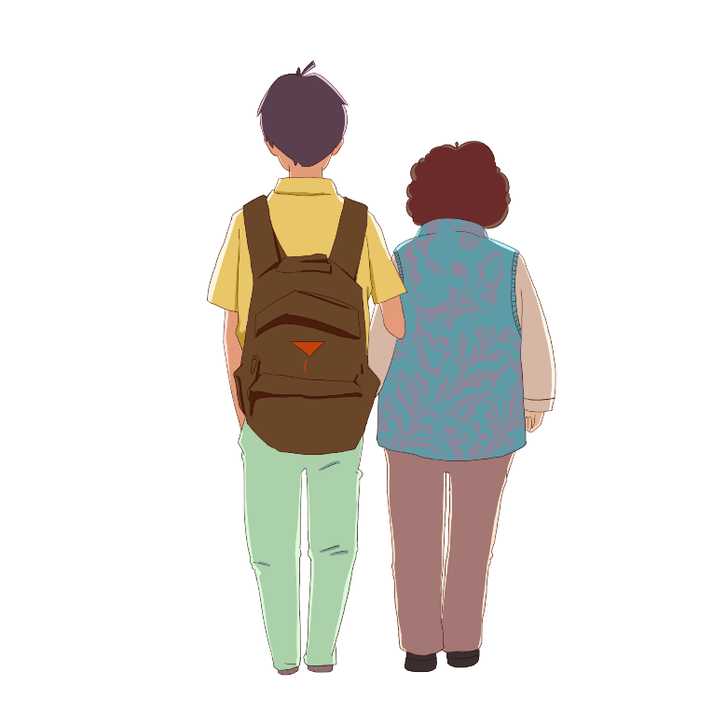
中国孝亲敬老传统
在中华民族，孝的观念源远流长，甲骨文中就已经出现了“孝”字，就是说在公元前11世纪以前，华夏先民就已经有了“孝”的观念。《诗经》中则有“哀哀父母，生我劬（qú）劳”、“哀哀父母，生我劳瘁”的咏叹。而关于敬老、养老的专门史料记载则可以追溯到三千多年前。

Slide 12
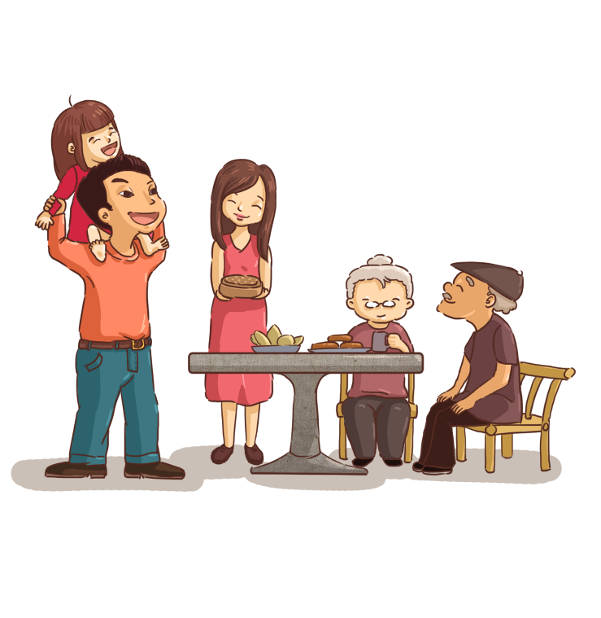
中国孝亲敬老传统
中国传统孝道文化是一个复合概念，内容丰富，涉及面广。既有文化理念，又有制度礼仪。从敬养上分析，主要包含以下几个方面的内容，
立身。《孝经》云：“安身行道，扬名于世，孝之终也”。这就是说，做子女的要“立身”并成就一番事业。儿女事业上有了成就，父母就会感到高兴，感到光荣，感到自豪。因此，终日无所事事，一生庸庸碌碌，这也是对父母的不孝。
谏诤。 《孝经》谏诤章指出：“父有争子，则身不陷於不义。故当不义，则子不可以不争於父”。也就是说，在父母有不义的时候，不仅不能顺从，而应谏诤父母，使其改正不义，这样可以防止父母陷於不义。
善终。 《孝经》指出：“孝子之事亲也，居则致其敬，养则致其乐，病则致其忧，丧则致其哀，祭则致其严，五者备矣，然后能事亲”。儒家的孝道把送葬看得很重，在丧礼时要尽各种礼仪。

Slide 13
中国孝亲敬老传统
中国传统孝道文化是一个复合概念，内容丰富，涉及面广。既有文化理念，又有制度礼仪。从敬养上分析，主要包含以下几个方面的内容，
敬亲。中国传统孝道的精髓在于提倡对父母首先要“敬”和“爱”，没有敬和爱，就谈不上孝。孔子曰：“今之孝者，是谓能养。至于犬马，皆能有养，不敬，何以别乎?”
奉养。中国传统孝道的物质基础就是要从物质上供养父母，即赡养父母，“生则养”，这是孝敬父母的最低纲领。儒家提倡在物质生活上要首先保障父母，如果有肉，要首先让老年人吃。这一点非常重要，孝道强调老年父母在物质生活上的优先性。
侍疾。老年人年老体弱，容易得病，因此，中国传统孝道把“侍疾”作为重要内容。侍疾就是如果老年父母生病，要及时诊治，精心照料，多给父母生活和精神上的关怀。

Slide 14
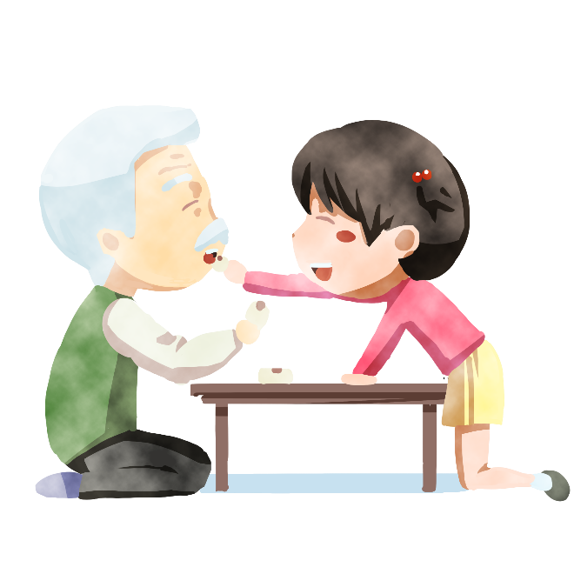
中国孝亲敬老传统
《孝经》“夫孝，天之经也，地之义也，民之行也”；“人之行，莫大于孝”；“教民亲爱，莫善于孝”；“夫孝，德之本也”。《孝经》，以孝为纲，历陈“五等之孝”，提出了天子、诸侯、卿大夫、士、庶人各个等级所应遵守的基本规范，成为两千多年来的文化经典之一。
《孟子》 “老吾老以及人之老，幼吾幼以及人之幼。” “不得乎亲，不可以为人；不顺乎亲，不可以为子。” “亲亲，仁也；敬长，义也。” “人人亲其亲，长其长，而天下平。”
《论语》 “父母在，不远游，游必有方。”、“今之孝者，是谓能养。至于犬马，皆能有养。不敬，何以别乎？”“.弟子入则孝，出则弟。”
《劝报亲恩篇》 “天地重孝孝当先，一个孝字全家安。为人须当孝父母，孝顺父母如敬天。”“劳苦莫教爹娘受，忧愁莫教爹娘耽。”、“出入扶持须谨慎，朝夕伺候莫厌烦。”。
《弟子规》 “父母呼，应勿缓；父母命，行勿懒”、“首孝弟，次谨信”、“亲所好，力为具；亲所恶，谨为去。”、“亲有过，谏使更。恬吾色，柔吾声。”、“亲爱我，孝何难；亲恶我，孝方贤。”

Slide 15
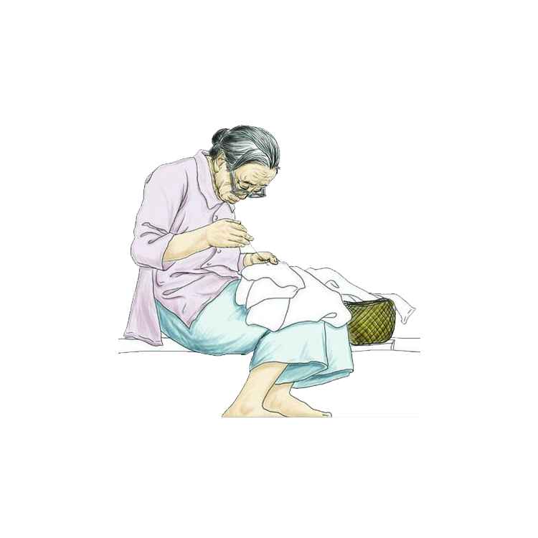
中国孝亲敬老传统
《大学》“为人子，止于孝；为人父，止于慈。”
《家语弟子行》“.孝，德之始也，悌，德之序也，信，德之厚也，忠，德之正也。曾参中夫四德者也。”
《增广贤文》羊有跪乳之恩，鸦有反哺之义
《劝孝歌》“万善孝为先，信奉添福禄。”“十月胎恩重，三生报答轻”
《游子吟》慈母手中线，游子身上衣；临行密密缝，意恐迟迟归。谁言寸草心，报得三春晖。

Slide 16
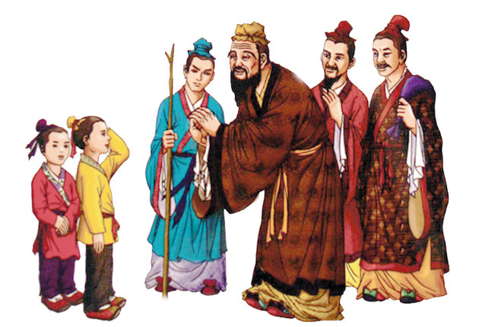
中国孝亲敬老传统
周代不仅倡导尊老敬贤的道德风尚，还要定期举行养老礼仪。周代的养老礼仪包括朝廷和地方两个层次。
在朝廷，天子一般都要定期视察学校，亲行养老之礼，在太学设宴款待三老、五更及群老，以示恩宠礼遇。
在地方，则每年都要定期举行乡饮酒礼。乡是周天子及诸侯都城四郊的基层组织单位，以一万二千五百家为一乡，相传天子有六乡、诸侯有三乡。举行乡饮酒礼时，六十岁以上的老人享有特殊的礼遇，他们不仅受到晚辈的伺候，还依年龄而别，年龄越大，享用的美味佳肴也越丰富。举行乡饮酒礼的目的在于正齿位，序人伦，尊老敬贤，敦睦乡里。 周代朝廷对老年人及其家庭也实行优惠政策。
周代

Slide 17
中国孝亲敬老传统
历朝廷也都注意从正面导向，官修正史上都立有《孝义传》，就是表彰孝子，让他们青史留名。
汉代
提倡“以孝治天下”，选拔官员也把“孝”作为一个基本标准。
唐朝
参加医学、算学、律学考试的人不用读五经，但《论语》、《孝经》却不能不读，类似现代大学的“公共课”；唐玄宗曾亲自为《孝经》作注，《孝经》也是《十三经注疏》中唯一一部由皇帝注释的儒家经典。
宋代
我国的儒学伦理得到了较大的发展，但其间宣扬的孝道有的偏离了儒家的基本原则，在历史上起到了较大的误导作用。
清代
康熙、乾隆等也极力提倡孝道，他们经常举行“千叟宴”，颁诏“旌表百岁”，昭示其尊老敬贤的教化，推行其以少胜多的统治政策。
我国历代的法令都有类似的规定，凡需赡养老人者，官府可以减免其徭役和赋税，有罪者可以减轻其刑罚；同时都把“不孝”定为十恶大罪之一，不肯抚养甚至辱骂殴打父母或祖父母者，都要被官府严厉处治，甚至处以绞刑和腰斩。

Slide 18
03
孝亲敬老从我做起

Slide 19
孝亲敬老从我做起
常问好、讲礼貌，让长辈舒心；
少空谈、多帮忙，让长辈省心；
求上进、求正道，让长辈放心；
勤学习、苦钻研，让长辈开心；
遇难了、勤商量，让长辈称心；
遇矛盾、能宽容，让长辈顺心。
孝
敬
6
心

Slide 20

孝亲敬老从我做起
那么，现在的我们能做些什么？
做好自己的事
多做一些力所能及的家务事
尊重、关心、照顾长辈
推而广之，尊重、孝敬所有的老人
“老吾老，以及人之老；幼吾幼，以及人之幼。”

Slide 21
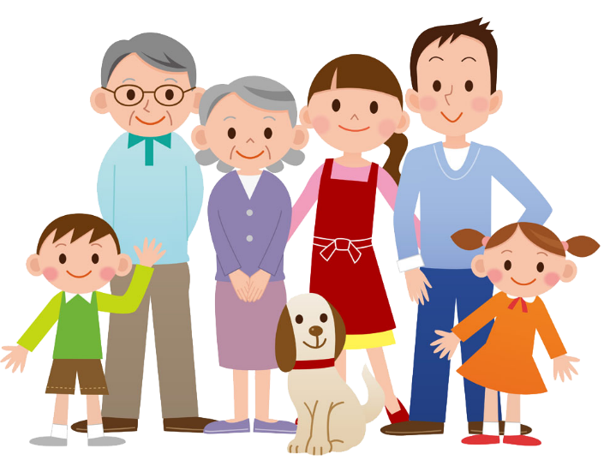
孝亲敬老从我做起
（1）养老，在物质生活上照顾赡养长辈
（2）敬老，在精神生活上真正敬重长辈
（3）尊老，用学业上的进步让长辈感到欣慰。
（4）报恩，将孝敬长辈的爱心推及到关心他人，关心集体，热爱祖国，热爱人民。

Slide 22
孝亲敬老从我做起

